Slide 1
Главное управление Московской области «Государственная жилищная инспекция
Московской области»
День открытых дверей
в управляющих компаниях Подмосковья
«Подготовка МКД к осенне-зимнему периоду»
30 июня 2018 года

Slide 2
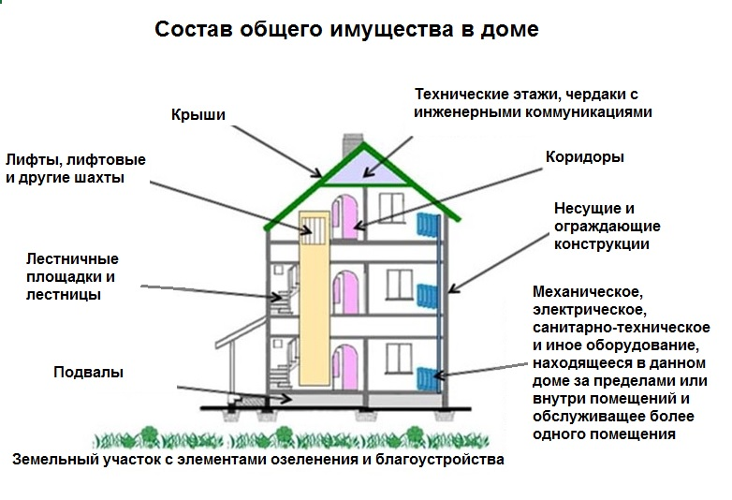
Подготовка к осенне-зимнему периоду
Зимний период – это, в первую очередь, время отопительного сезона, поэтому вопрос обогрева квартир волнует и собственников жилья и управляющие организации.
Подготовка к отопительному периоду начинается с 1 мая
Целью подготовки многоквартирного дома к осенне-зимнему периоду является выполнение работ по содержанию и ремонту общего имущества МКД, обеспечивающих исправное функционирование инженерного оборудования в отопительный период.
2

Slide 3
Работы по подготовке МКД к эксплуатации в зимних условиях
Ремонт и покраска фасадов, герметизация швов, ремонт водосточных труб, утепление оконных и дверных проемов
Ремонт чердачных помещений, утепление чердачного перекрытия, изоляция трубопроводов, вентиляционных камер
Ремонт инженерных коммуникаций: горячее водоснабжение, холодное водоснабжение,
канализация,
промывка и опресовка системы центрального отопления
Ремонт подвальных помещений, дренажных и водоотводящих устройств. Ремонт покрытий дворовых территорий в том числе отмосток и приямков
Ремонт и подготовка внутридомового электрооборудования
3

Slide 4
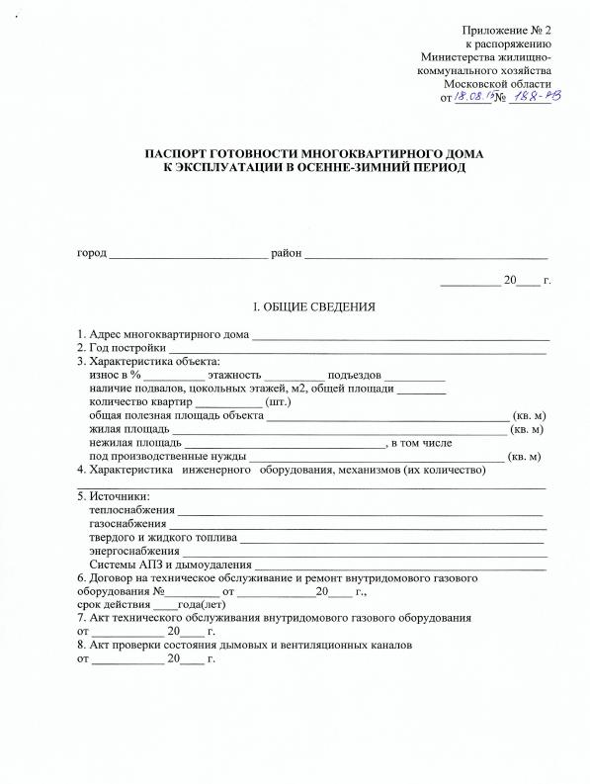
Паспорт готовности многоквартирного дома к эксплуатации в осенне-зимний период
Госжилинспекцией Московской области совместно с МинЖКХ Московской области были разработаны и утверждены единые формы плана-графика и паспорта готовности МКД к эксплуатации в осенне-зимний период
В целях улучшения качества подготовки многоквартирных домов к сезонной эксплуатации Госжилинспекция добилась:
Комиссия в составе:
председателя – ответственного руководителя управляющей или обслуживающей организации _____________________________________________________
Членов комиссии:
Представителей собственников помещений в многоквартирном доме (совета многоквартирного дома).
1.
Представитель совета дома подписывает паспорт готовности МКД к осенне-зимней эксплуатации
Руководители местных администраций несут персональную ответственность за готовность домов к зимнему периоду и подписывают паспорта готовности наравне с представителями советов домов
4

Slide 5
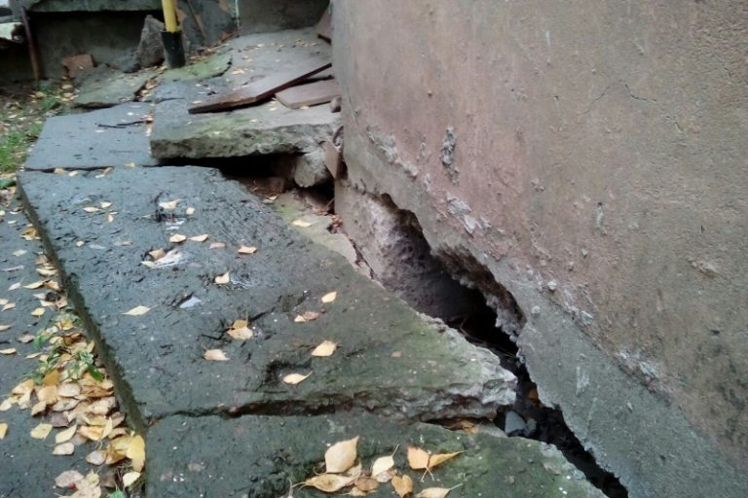
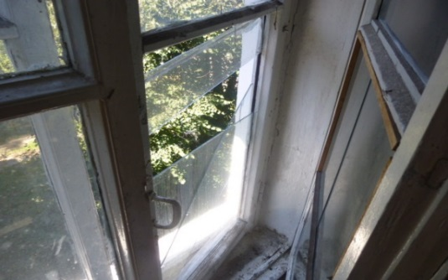
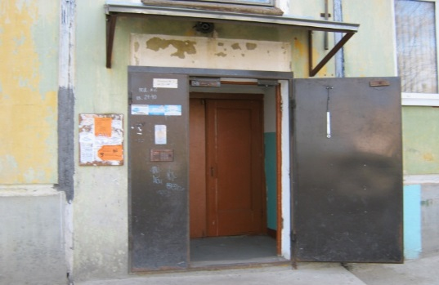
На что житель должен обратить внимание в первую очередь в период подготовки многоквартирного дома к осенне-зимнему периоду
Управляющая организация должна обеспечить:
Примеры выявляемых нарушений:
Целостность оконных заполнений
Разрушена отмостка
В панельных домах швы должны быть загерметизированы
Нарушена целостность оконного заполнения
Плотный притвор входной двери, наличие и исправность самозакрывающих устройств
Целостность фасада и цоколя дома
Неисправно самозакрывающее устройство
Целостность отмостки, приямков и водосточных труб
5

Slide 6
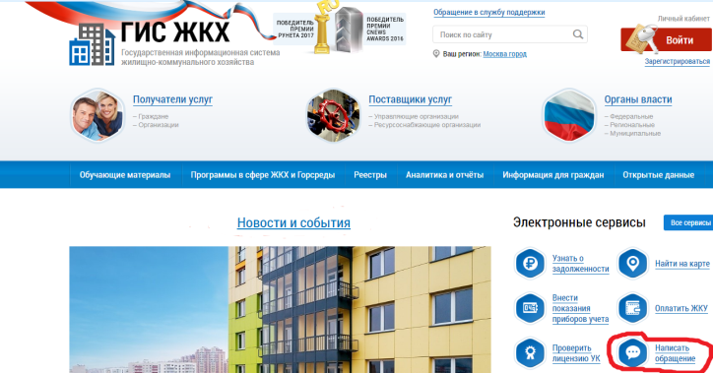
Что делать в случае обнаружения нарушения
Если Вы обнаружили нарушение, то в первую очередь Вам необходимо обратиться с заявкой в диспетчерскую Вашей управляющей организации и указать на недостатки
В случае если управляющая организация не реагирует на Ваше обращение, стоит обратиться в Госжилинспекцию
Как подать обращение в Госжилинспекцию Московской области?
Обращение можно подать лично, обратившись в Ваше территориальное управление Госжилинспекции или в Центральный офис Госжилинспекции
Отправить обращение через ГИС ЖКХ, осуществив авторизацию на сайте. Авторизацию могут выполнить пользователи, имеющие подтвержденную регистрацию на портале gosuslugi.ru
Отправить обращение в Госжилинспекцию Московской области по почте России
6

